Slide 1
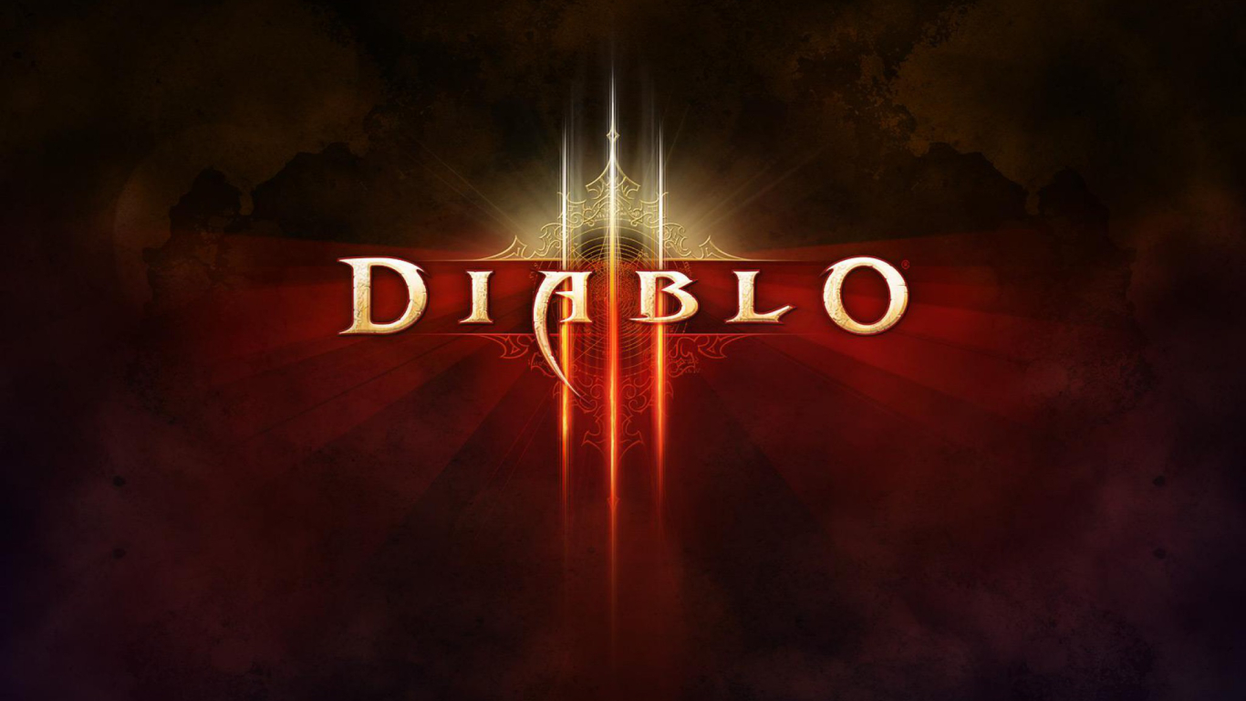

Slide 2
Por que eu escolhi Diablo 3:
Em 2012 meu pai faleceu, e desestruturou minha família o que me causou uma depressão severa.
Durante alguns anos eu não consegui vencer essa depressão, e em 2015/2016 meu tio comprou um videogame.
Em um determinado dia eu vi esse jogo para comprar

Slide 3

E depois disso, eu fui melhorando aos poucos e entendendo que nem tudo é o fim
E graças a esse jogo abrir as portas para uma nova possibilidade de viver, então por esse motivo eu escolhi este tema

Slide 4
Valores
Perseverança
Positividade
Foco
Superação

Slide 5
Dificuldade e Superação
Design
Foto de Perfil
CSS
Implementação do backend
Estilização das páginas

Slide 6
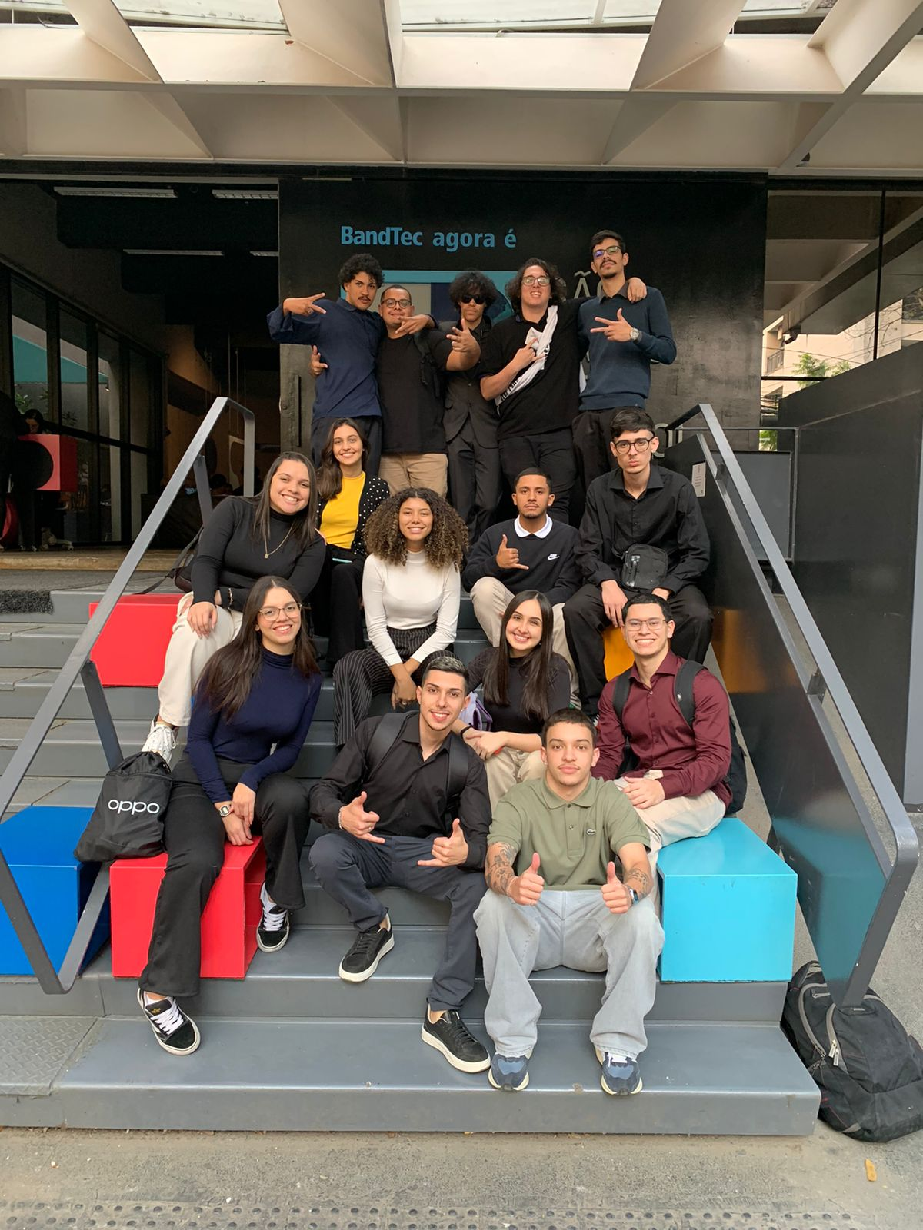
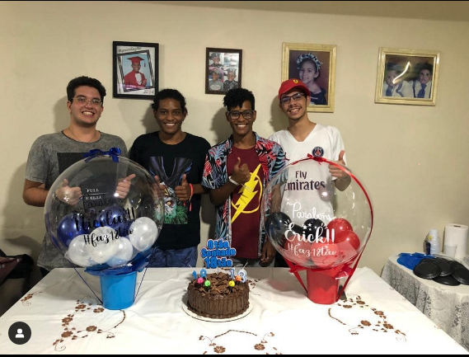
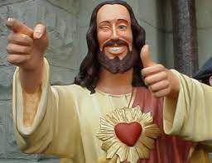
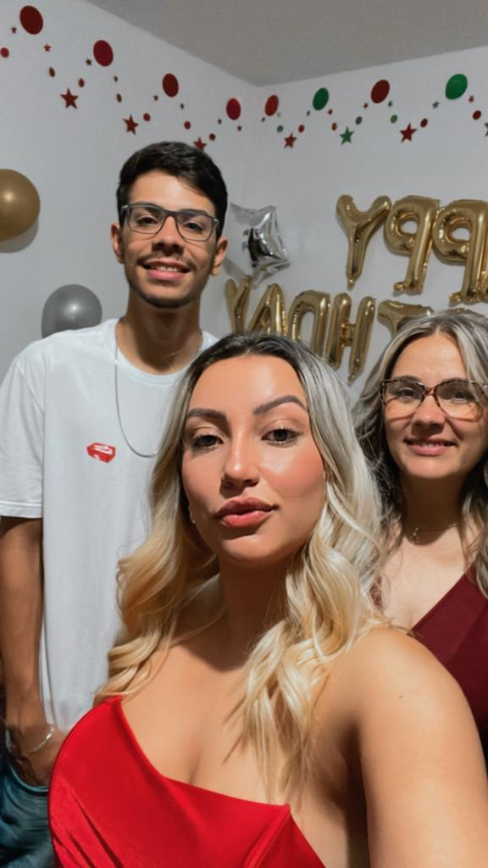
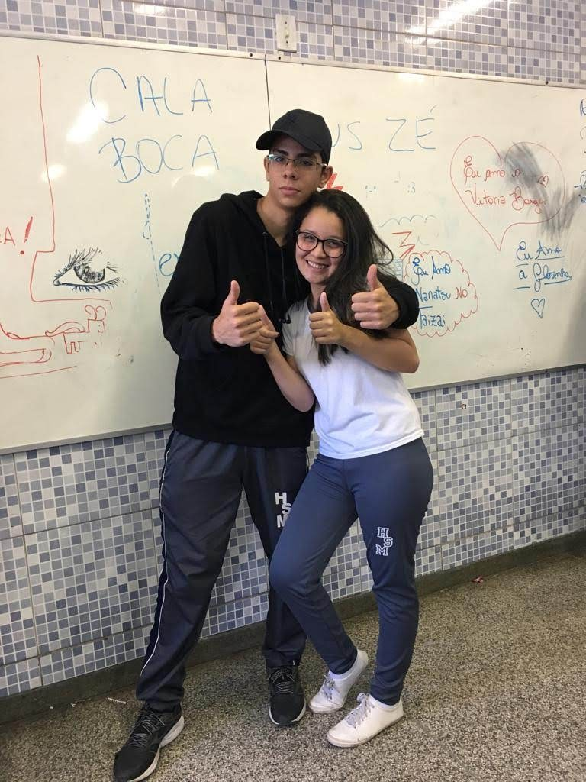
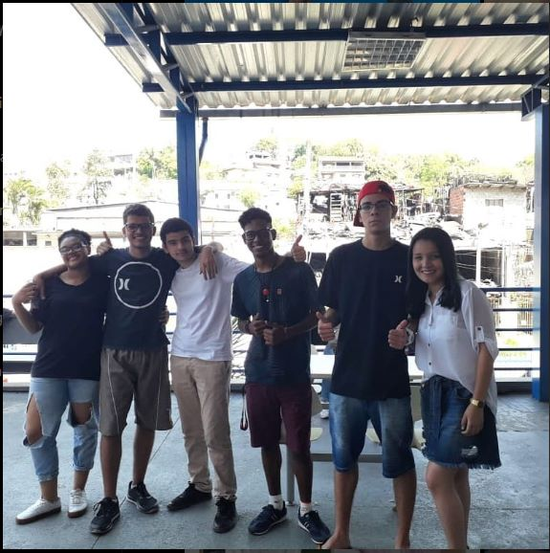
Agradecimentos
Deus
Família
Amigos

Slide 7
OBRIGADO PELA SUA ATENÇÃO

